Slide 1


TEAM PROJECT
캡스톤 디자인I
PRESENTATION

Slide 2
목차
01
팀 소개 및 역할 분담
04
목표 및 기대효과
02
문제 정의 및 프로젝트 목표
05
향후 계획
03
프로젝트 개요
06
질의 응답

Slide 3
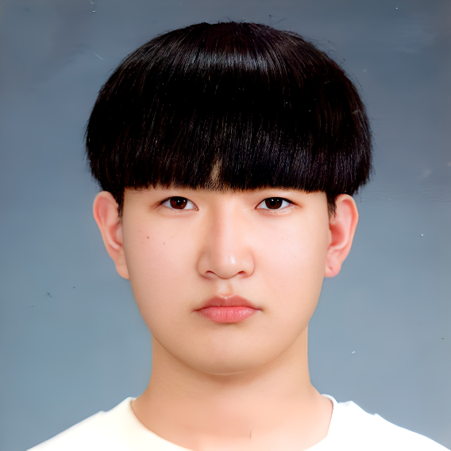
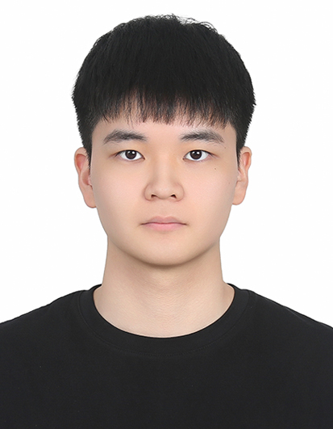
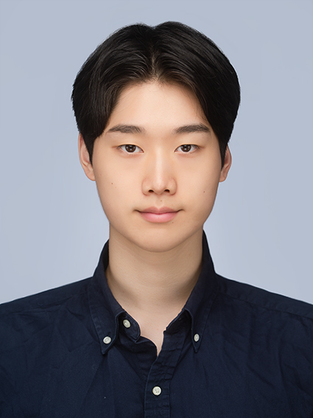
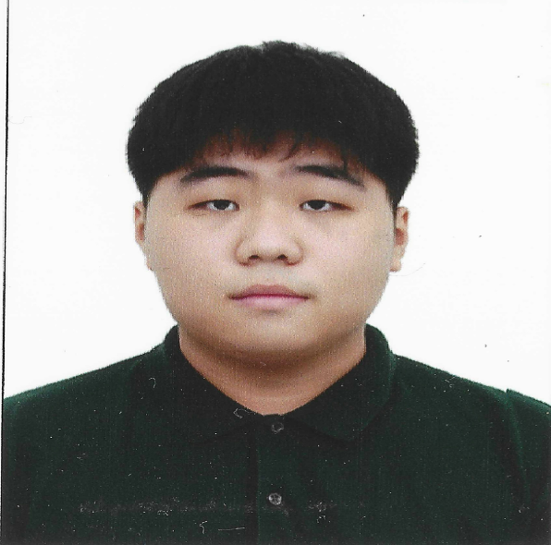
01
팀원 소개 및 역할 분담
권영훈
강신혁
장현오
이호준
팀장
팀원
팀원
팀원
전체 프로젝트 관리 및 발표 주도
주제에 대한 심층 연구 및 자료 수집
PPT 디자인 및 시각적 요소 제작
시장 조사 및
발표

Slide 4
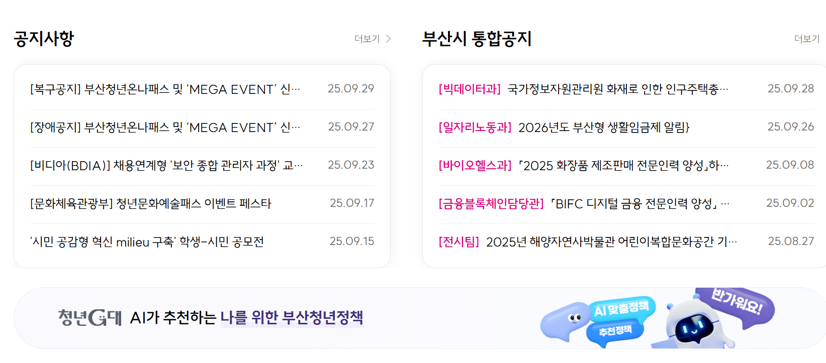

Slide 5
02
문제 정의 및 프로젝트 목표
문제 정의
프로젝트 목표
부산시 복지 등 정책 정보가 흩어져 있어 접근이 어려움
시민이 이해하기 쉽게 전달되는 체계 부족
신뢰할 수 있는 최신 정책 정보를 빠르게 찾기 어려움
중장년층의 정보 접근성과 활용성이 특히 낮음.
LLM + RAG 기반 부산시 정책/복지 챗봇 개발
시민이 질문하면 쉽고 빠르게 정확한 정보 제공
정책 현안을 이해하기 쉬운 간단한 용어로 설명
데이터 기반으로 정확하고 신뢰도 높은 정보 제공

Slide 6
03
프로젝트 개요
1
2
3
4
주제 선정 및
관련 정보 수집
프로젝트 설계
프로젝트 개발
보고서 작성 및 결과 발표
부산시 현안과 관련된 문제 정의 및 주제 선정
LLM 과 RAG 기술을 이용하여 프로젝트 진행
RAG, 파인튜닝을 이용한 서비스 구현
분석 결과 요약,
시사점 제시
향후 계획 수립

Slide 7
04
목표 및 기대효과
목표 및 기대효과
1. 기술적 측면 : LLM, LAG 기반의 실시간 정책 질의응답 기술 확보
2. 경제적 측면 : 복지 대상자에게 필요한 지원이 정확하게 전달되어 자원 낭비 방지
3. 사회적 측면 : 국가 행정에 시민 참여 확대와 제도 개선에 기여

Slide 8



05
향후 계획
앱 배포
프로젝트를 통해 만든 앱을 스토어를 통해 실제 사용할 수 있게 배포
정기 리뷰
프로젝트 종료 후에도 정기적인 리뷰를 통해 사용자 만족도를 평가
업데이트 및 개선
사용자 피드백을 반영하여 서비스를 지속적으로 개선하고, 필요시 기능 추가를 고려

Slide 9


06
질문과 답변
&

Slide 10

감사합니다

